Slide 1


DESAIN ANTARMUKA
PENGANTAR
Pertemuan Minggu 1
TEAM TEACHING
JURUSAN TEKNOLOGI INFORMASI POLINEMA

Slide 2
Desain Antarmuka Pengguna
Pengertian
Desain untuk komputer, peralatan, mesin, perangkat komunikasi mobile, aplikasi perangkat lunak, dan situs web yang berfokus pada pengalaman pengguna

Slide 3
Apa Itu Interaksi Manusia dan Komputer?
Ilmu tentang perencanaan dan desain tentang bagaimana manusia dan komputer bekerja bersama sehingga kebutuhan manusia itu terpenuhi dengan cara yang paling efektif.
Notes:
Dari kedua desain tadi maka diketahui bahwa sangatlah penting untuk mengetahui bagaimana caranya manusia dan komputer bekerjasama saling memenuhi kebutuhan dengan cara yang paling efektif. Efektif dalam hal ini adalah mudah dan tepat dalam penggunaannya.

Slide 4


Apa yang Anda ketahui tentang Desain UI dan UX
ⓘ Start presenting to display the poll results on this slide.

Slide 5
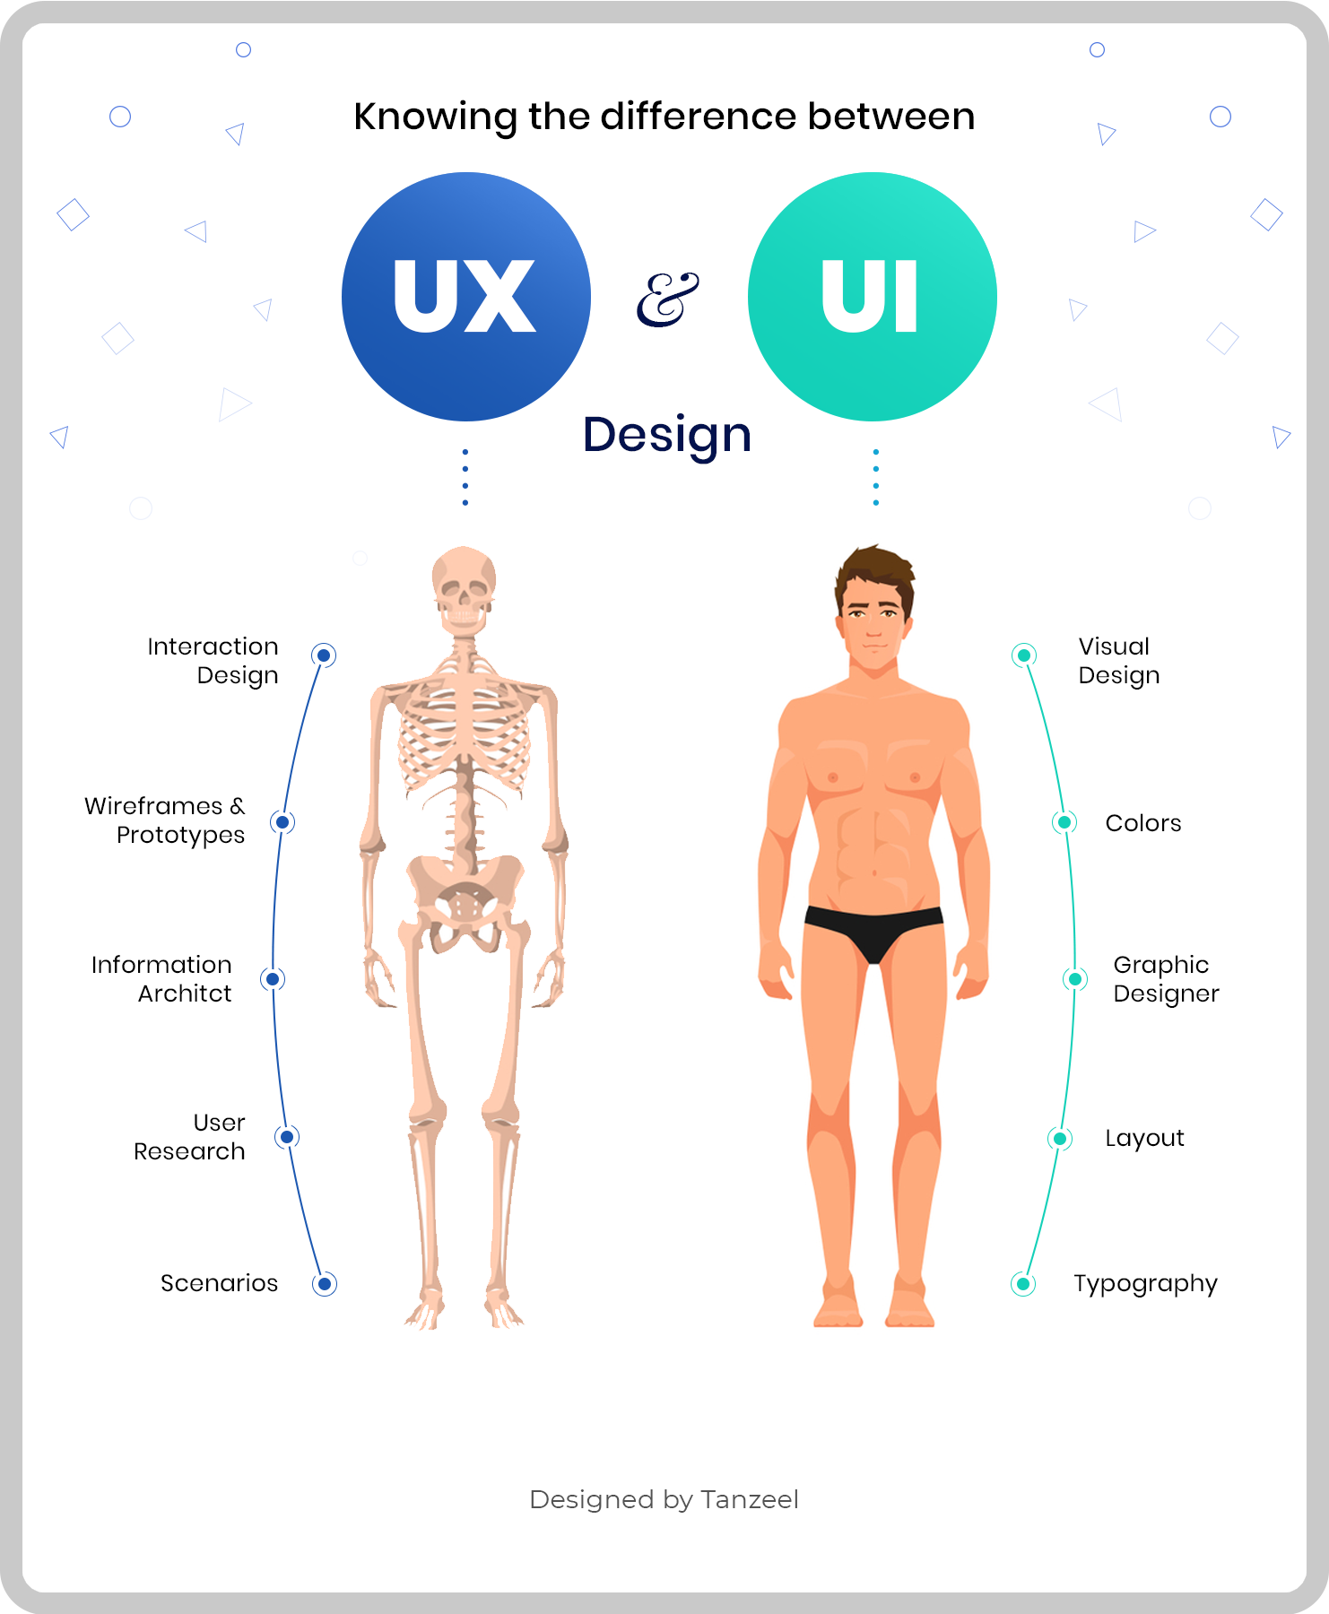
UX VS UI

Slide 6
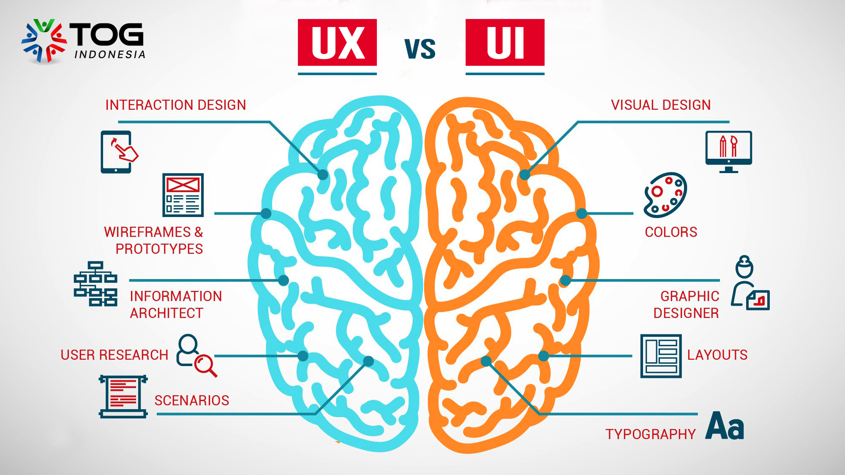

Slide 7
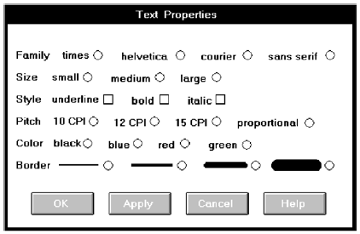
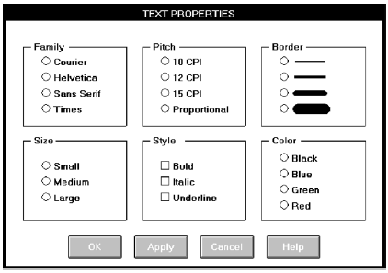
Pelajari Desain Berikut Ini :
Kiri
Kanan
Notes:
Silakan anda pelajari desain user interface untuk mengatur text properties berikut ini. Bandingkan antara yang kiri dan yang kanan.
Apakah anda mengalami kebingungan apa yang harus anda kerjakan pada saat menghadapi tampilan yang kiri dan ketika sudah melihat dan membandingkan dengan yang kanan anda baru tahu maksud dari tampilan yang kiri..?
Ini membuktikan bahwa desain tampilan yang kiri lebih buruk dengan yang kanan.

Slide 8
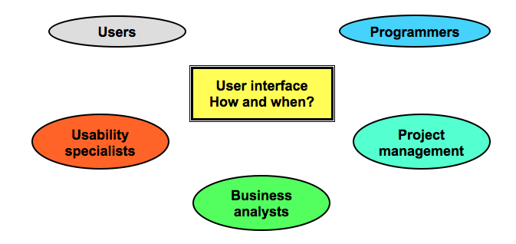
System Development – Bridging The Gaps

Slide 9
Tujuan Belajar Desain Antarmuka
Usability
User Friendly
Notes:
Tujuan Belajar IMK berkaitan dengan dua hal yaitu usability dan user friendly. Usability berkaitan dengan penggunaan sistem dan interaksinya dengan user. Sedangkan User friendly berkaitan dengan tampilan atau user interface yang dihadapi user saat berinteraksi dengan sistem.

Slide 10
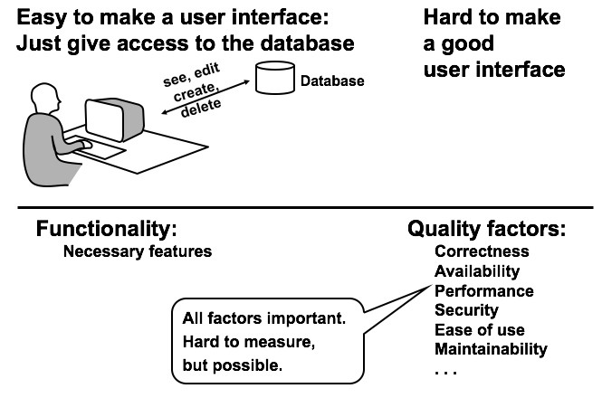
Quality Factor

Slide 11
Usability test - think aloud
Purpose:
Find usability problems
I try this
because ...
User doesn’t
notice ...
Facilitator
Listens
Asks as needed
Logkeeper
Listens
Records problems
User
Performs tasks
Thinks aloud

Slide 12
Usability test – with mockup
Purpose:
Find usability problems
I try this
because ...
User doesn’t
notice ...
Facilitator
Listens
Asks as needed
Logkeeper
Listens
Records problems
User
Performs tasks
Thinks aloud
Redesign
Test again

Slide 13
Faktor-faktor mengenai USABILITY
Learnability (Pembelajaran)
Kemudahan untuk dipelajari
Kecepatan penguasaan
Throughput (Keluaran)
Kecepatan komputasi
Perbaikan kesalahan
Flexibility (Keluwesan)
Kesesuaian dengan kemahiran pemakai
Dapatkah sistem diubah untuk memenuhi perbedaan level dari suatu keahlian
Attitude (Perilaku)
Kepuasan user
Apakah sistem bermanfaat
Lama waktu pemakaian sistem
Notes:
Berikut adalah Faktor-faktor yang berkaitan dengan usability :
- Yang pertama adalah Learnability, hal ini berkaitan dengan seberapa mudah dan seberapa cepat user dapat menguasai sistem untuk pertama kali, contohnya ketika kita beralih dari office 2003 ke office 2007, berapa lama kita beradaptasi dan bagaimana tingkat kesulitannya?
Yang kedua adalah troughput, hal ini berkaitan dengan seberapa cepat komputer melakukan suatu fungsi komputasi, contohnya ketika kita menekan tombol save, apakah langsung tersimpan dan hasilnya bisa terlihat seketika ataukah butuh waktu hampir satu hari untuk mendapatkan hasilnya.
Yang ketiga adalah fleksibilitas, hal ini berkaitan dengan tersedia atau tidaknya fungsi untuk memenuhi kebutuhan penyesuaian level dari suatu tingkat kemahiran. Contohnya, dalam bermain suatu game, misalnya Need For Speed, bagi orang yang sudah biasa dan mahir memainkannya pasti tidak ada kesulitan sama sekali dengan tikungan tajam atau menyalip lawan, dibandingkan dengan orang yang jarang atau belum pernah memainkannya pasti akan banyak sekali melakukan tabrakan atau kesalahan2. Akan tetapi dalam game tsb disediakan fungsi untuk mengubah level kemahiran dari beginner, intrmediate maupun advance.
Yang ke empat adalah perilaku yang berkaitan dengan tanggapan user terhadap sistem yang dihadapi. Apakah user puas setelah menggunakan aplikasi tsb ataukah malah stress. Apakah sistem bermanfaat untuk membantu mengerjakan tugas2 kita. Kemudian berapa lama sistem bertahan di tempat tersebut, apakah baru saja dicoba sudah ditolak atau bertahan lama digunakan user tsb.

Slide 14
Kriteria User Friendly
Memiliki Tampilan yang bagus, menarik, dan enak dilihat
Mudah dioperasikan
Mudah dipelajari
Pengguna selalu merasa senang (enjoy)
setiap kali menggunakan software tersebut.
Notes:
Kemudian berikut adalah beberapa kriteria user friendly,
User friendly dilihat dari tampilannya yang bagus, menarik dan enak dilihat. Dari segi penggunaannya sistem mudah dioperasikan dan mudah dipelajari sehingga pengguna selalu merasa senang dan tidak terbebani setiap kali menggunakan software tersebut.

Slide 15
Faktor- faktor yang harus diperhatikan
Keinginan dan harapan user
Kemampuan dan keterbatasan fisik manusia
Bagaimana cara kerja sistem mengolah informasi
Apa yang membuat manusia merasa nyaman dan tertarik
Karakteristik Teknis dan keterbatasan hardware dan software komputer.

Slide 16
Antar Muka Pengguna ( User Interface)
Manusia berkomunikasi dengan sistem melalui UI.
berhubungan dengan grafik, teks, dan informasi yang dapat diberikan program kepada user dan mengenai rangkaian perintah yang digunakan user untuk mengontrol program (misal dari keyboard, mouse, touchscreen, dll).
Komponen Dasar UI :
Input : bagaimana user mengkomunikasikan kebutuhan dan keinginannya pada komputer.
misal : keyboard, mouse, trackball, jari-jari, suara
Output : bagaimana komputer menyampaikan hasil komputasi
misal : melalui layar monitor, suara, bau

Slide 17
Kosekuensi Interface yang Buruk
Meningkatnya kesalahan pemasukan data dan sistem pengoperasian.
Tidak bisa diaksesnya suatu fungsi
Kefrustrasian pemakai
Sistem gagal karena penolakan pemakai.
Beberapa bencana karena Interface yang buruk
Pembangkit listrik tenaga nuklir meleleh pada tahun 1979 di Three Mild Island, dikarenakan perancangan atribut sistem kontrol panel dan alarm yang buruk
Penembakan jatuh pesawat penumpang Iran menyebabkan kematian 290 nyawa oleh USS Vincences dalam ruang kendali pesawat, disebabkan kesalahan identifikasi.

Slide 18
Bidang Studi yang Terkait
Software engineering
Teknik Elektronika
Pemahaman Psikologi
Social psychology
Ergonomik
HCI
Perancangan grafis dan tipografi
Sosiologi
Linguistik
Antropologi

Slide 19
Piranti Bantu Pengembangan Sistem
Pertama kali dikembangkan oleh MacApp oleh Apple pada pertengahan tahun 1980-an
Contoh piranti bantu lainnya: Visual dBase, Visual BASIC, Visual J++, Visual C/C++, Borland Delphi, Java, NodeJS, Angular, dll
Keuntungan:
Tampilan/antarmuka yang dihasilkan menjadi lebih baik
Program antarmuka menjadi mudah ditulis dan lebih ekonomis untuk dipelihara

Slide 20


Slide 21
TERIMAKASIH

